Slide 1
«Σχεδιασμός και ανάπτυξη εκπαιδευτικού υλικού με τη μεθοδολογία της Εξ Αποστάσεως Εκπαίδευσης, για την ανάπτυξη των κοινωνικών και συναισθηματικών δεξιοτήτων στα νήπια με τη χρήση της ψηφιακής αφήγησης (digital storytelling).»
Πρόγραμμα Μεταπτυχιακών Σπουδών:
«Επιστήμες της Αγωγής - Εξ Αποστάσεως Εκπαίδευση με τη χρήση των ΤΠΕ (e-Learning)»
Ντουρουντάκη Ελένη
Επιτροπή Κρίσης ΔΕ
Καλλιόπη Τρούλη
Σοφία Τρούλη
Ευαγγελία Μανούσου
Ρέθυμνο, 2026

Slide 2
Ευχαριστίες
Στην κα Τρούλη Καλλιόπη
Στις συνεπόπτριες κα Τρούλη Σοφία και κα Μανούσου Ευαγγελία
Στους συμμετέχοντες στην έρευνα
Στην οικογένεια μου

Slide 3
1. Σκοπός της διπλωματικής
Σκοπός της παρούσας έρευνας είναι ο σχεδιασμός και η αποτίμηση ψηφιακού εκπαιδευτικού υλικού για την ανάπτυξη των κοινωνικών και συναισθηματικών δεξιοτήτων σε παιδιά νηπιακής ηλικίας, αξιοποιώντας την ψηφιακή αφήγηση (digital storytelling).
Αποβλέπει στη διερεύνηση ενός σύγχρονου περιβάλλοντος μάθησης, στο πλαίσιο της Εξ Αποστάσεως Εκπαίδευσης

Slide 4

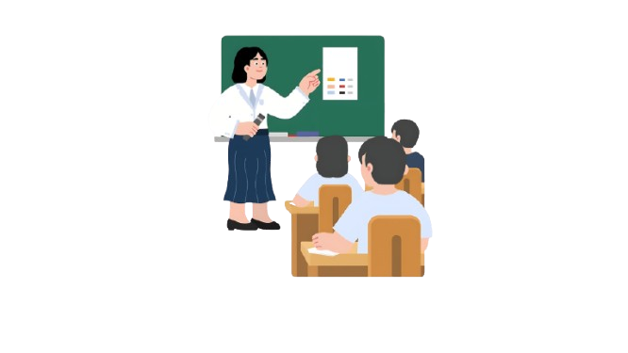
2. Συνεισφορά της διπλωματικής
Εντός του θεωρητικού και μεθοδολογικού πλαισίου της ΕξΑΕ, η εργασία επιδιώκει να προσφέρει:
μία νέα διδακτική στρατηγική για την καλλιέργεια των κοινωνικοσυναισθηματικών δεξιοτήτων στα νήπια
ένα εργαλείο για τον εκπαιδευτικό,που μπορεί να αξιοποιηθεί στη διδακτική πράξη

Slide 5

3. Ερευνητικά ερωτήματα
1^{ο} ερευνητικό ερώτημα
Το εκπαιδευτικό υλικό διέπεται από τις βασικές αρχές και τη μεθοδολογία της εξ αποστάσεως εκπαίδευσης;
2^{ο} ερευνητικό ερώτημα
Το εκπαιδευτικό υλικό έχει δημιουργηθεί σύμφωνα με τις αρχές της Πολυμεσικής Μάθησης;

Slide 6
4. Δομή της εργασίας
Εξ Αποστάσεως εκπαίδευση
Εκπαιδευτικό υλικό
Κοινωνικές και συναισθηματικές δεξιότητες
Αφήγηση - Ψηφιακή αφήγηση
1. Θεωρητικό πλαίσιο
Μεθοδολογία δημιουργίας και αποτίμησης εκπαιδευτικού υλικού
2. Δημιουργία – αποτίμηση ΕΥ
λσδψ
3. Αποτελέσματα
Αποτελέσματα αποτίμησης εκπαιδευτικού υλικού
4. Συμπεράσματα
Συμπεράσματα – συζήτηση
Περιορισμοί – Προτάσεις για περαιτέρω έρευνα

Slide 7

5. Θεωρητικό πλαίσιο (1/4)
Φυσική και χρονική απόσταση διδάσκοντα-διδασκόμενου
Εξ Αποστάσεως Εκπαίδευση
Επικοινωνία & αλληλεπίδραση διδάσκοντα-διδασκόμενου
Χρήση νέων τεχνολογιών
Αυτονομία μαθητών-
Ανεξάρτητη μάθηση

Slide 8

5. Θεωρητικό πλαίσιο (2/4)
Αρχές Πολυμεσικής
μάθησης Mayer
Εκπαιδευτικό Υλικό
Καθοδήγηση- αλληλεπίδραση με μαθητή
Ταξινομία
West- Λιοναράκη
Ποικιλία μέσων

Slide 9
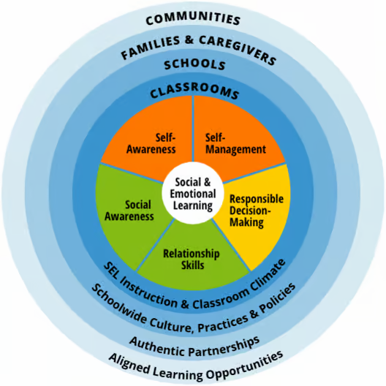

5. Θεωρητικό πλαίσιο (3/4)
Social & Emotional Learning
Κοινωνικές & Συναισθηματικές Δεξιότητες
Καλλιέργεια δεξιοτήτων -
Θεμέλια για υγιή κοινωνική & συναισθηματική ανάπτυξη
Αυτοεπίγνωση- Αυτορρύθμιση
Κοινωνική επίγνωση
Διαχείριση σχέσεων
Υπεύθυνη λήψη
αποφάσεων
Ψυχοκοινωνική ευημερία εφ’ όρου ζωής
Εφόδια, συμπεριφορές, στάσεις
CASEL SEL framework

Slide 10

5. Θεωρητικό πλαίσιο (4/4)
Μέσο επικοινωνίας-έκφρασης αναγκών
Οπτική Γωνία
Ερώτηση Κλειδί
Συναισθηματικό Περιεχόμενο
Δώρο της Φωνής
Δύναμη της Μουσικής
Οικονομία
Ρυθμός
Αφήγηση
Ψηφιακή Αφήγηση
Αφηγητής-αποδέκτης
Ισχυρό εργαλείο μάθησης και έκφρασης
Συνδυασμός παραδοσιακής αφήγησης-ψηφιακών μέσων
Πολυδιάστατος χώρος παραγωγής ταυτότητας

Slide 11
6. Εκπαιδευτικό Υλικό (1/4)
Σκοπός
Περιεχόμενα
Εισαγωγική Ενότητα
H καλλιέργεια βασικών κοινωνικών και συναισθηματικών δεξιοτήτων σε παιδιά προσχολικής ηλικίας, μέσω της συμβολής της ψηφιακής αφήγησης.
1^{η} Διδακτική Ενότητα: Αυτοαντίληψη & Αυτορρύθμιση
2^{η} Διδακτική Ενότητα: Ενσυναίσθηση & Σεβασμός
3^{η} Διδακτική Ενότητα: Δεξιότητες Σχέσεων
Ενότητα Κλεισίματος

Slide 12
6. Εκπαιδευτικό Υλικό (2/4)
Αρχές ανάπτυξης
Ταξινομία
West - Λιοναράκη
Αρχές Πολυμεσικής μάθησης του Mayer

Slide 13

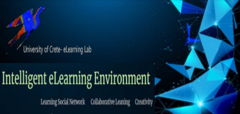


6. Εκπαιδευτικό Υλικό (3/4)
Τεχνολογικά μέσα ανάπτυξης Ε.Υ.
Ελεύθερο λογισμικό H5P ανοιχτού κώδικα
Ψηφιακής εκπαιδευτική πλατφόρμα student.edivea.net
Εφαρμογή για τη δημιουργία βίντεο
Plotagon Studio
Εργαλεία βίντεο και ήχου

Slide 14

6. Εκπαιδευτικό Υλικό (4/4)
Παρουσίαση μαθήματος

Slide 15
7. Μεθοδολογία
Είδος έρευνας
Ποιοτική έρευνα
Δείγμα έρευνας
3 εκπαιδευτικοί, «ειδικοί» της ΕξΑΕ
Σκόπιμη δειγματοληψία
Μέθοδος
Ποιοτική Ανάλυση Περιεχομένου
Ερευνητικό εργαλείο
Ερωτηματολόγιο
9 ερευνητικοί άξονες
63 ερωτήσεις

Slide 16

8. Αποτελέσματα (1/3)
1^{ο} Ερευνητικό ερώτημα:
Το εκπαιδευτικό υλικό διέπεται από τις βασικές αρχές και τη μεθοδολογία της εξ αποστάσεως εκπαίδευσης
Επιστημονική συνοχή και τεκμηρίωση
Απλή – κατανοητή παρουσίαση του γνωστικού αντικειμένου
Ευχρηστία
Υποστήριξη – καθοδήγηση στη μελέτη
Αλληλεπίδραση με τον εκπαιδευόμενο
Αναστοχασμός – Αυτοαξιολόγηση
Σαφήνεια σκοπού και προσδοκώμενων αποτελεσμάτων

Slide 17
8. Αποτελέσματα (2/3)
2^{ο} Ερευνητικό ερώτημα:
Το εκπαιδευτικό υλικό έχει δημιουργηθεί σύμφωνα με τις αρχές της Πολυμεσικής Μάθησης
Πολυμεσική Αρχή
Αρχή Τροπικότητας
Αρχή Συνοχής
Αρχή Προσωποποίησης
Αρχή Φωνής
Αρχή Εικόνας
Αρχή Κατάτμησης
Αρχή Προπαίδευσης
Αρχή Σηματοδότησης

Slide 18
8. Αποτελέσματα (3/3)
Γενικές επισημάνσεις
Δυνατά στοιχεία
Απλό και κατανοητό ΕΥ
Φιλικό ύφος γραφής
Ωραία επιλογή και ομοιομορφία χρωμάτων
Πληθώρα οπτικοακουστικών μέσων
Διαδραστικά βίντεο
Προτάσεις για περαιτέρω μελέτη
Προτεινόμενες αλλαγές
Δεν προτείνεται κάποια αλλαγή -
οι εκπαιδευτικοί δηλώνουν ικανοποιημένοι με το υλικό

Slide 19
9. Συμπεράσματα (1/2)
1^{ο} ερευνητικό ερώτημα
κ
Το εκπαιδευτικό υλικό (Ε.Υ.) ευθυγραμμίζεται σε μεγάλο βαθμό με τις βασικές αρχές και τη μεθοδολογία της εξ αποστάσεως εκπαίδευσης.
2^{ο} ερευνητικό ερώτημα
κ
Το εκπαιδευτικό υλικό έχει δημιουργηθεί με βάση τις αρχές της Πολυμεσικής Μάθησης.

Slide 20

9. Συμπεράσματα (1/2)
Σύγκλιση με προγενέστερες μελέτες
Μανούσου και συν. (2017)
Σταυγιαννουδάκη και Καλογιαννάκη (2019)
Παπαϊωάννου και συν. (2021)

Slide 21



9. Συμπεράσματα (2/2)
Περιορισμοί – Προτάσεις για περαιτέρω έρευνα
Μικρό δείγμα
Μη υλοποίηση σε τάξη
Δείγμα από διαφορετικές βαθμίδες εκπαίδευσης
Εφαρμογή εκπαιδευτικού υλικού σε πραγματικές συνθήκες τάξης
Συμμετοχή εν ενεργεία νηπιαγωγών
Επέκταση της έρευνας και σε άλλες σχολικές βαθμίδες

Slide 22
Σας ευχαριστώ για την προσοχή σας!

